Slide 1
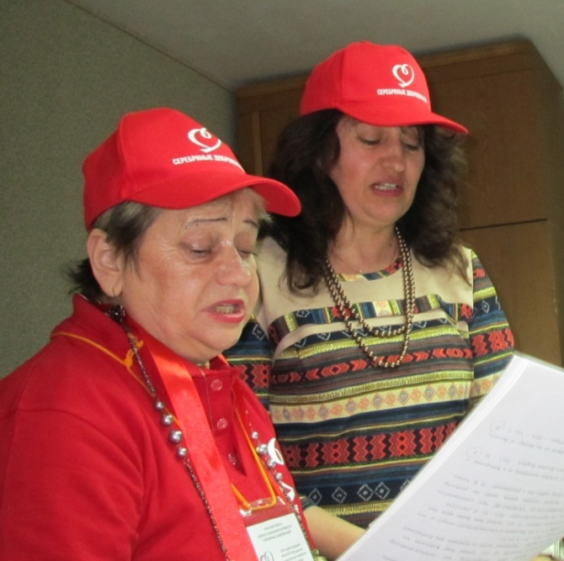
РОО «СОВЕТ ВЕТЕРАНОВ ФГБОУ ВО «МГУ ИМ. Н.П.ОГАРЁВА» ПРОЕКТ «ШКОЛА СОЦИАЛЬНОЙ АКТИВНОСТИ «СЕРЕБРЯНЫХ ДОБРОВОЛЬЦЕВ»
Мини-программа «Косметология и диетология в жизни
«серебряных добровольцев»
СО-РУКОВОДИТЕЛИ МИНИ-ПРОГРАММЫ
САВИЦКАЯ ЯНА ЛЬВОВНА
НЕВЕРОВА НАДЕЖДА НИКОЛАЕВНА
Состав подгруппы «Добрый доктор Айболит»:
Ковалева Наталья Викторовна
Панова Нина Яковлевна.
Руководитель проекта – Герасимова Надежда Васильевна.

Slide 2
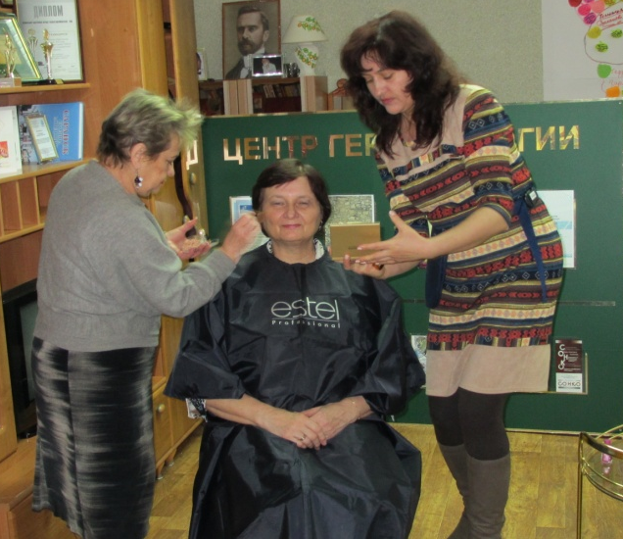
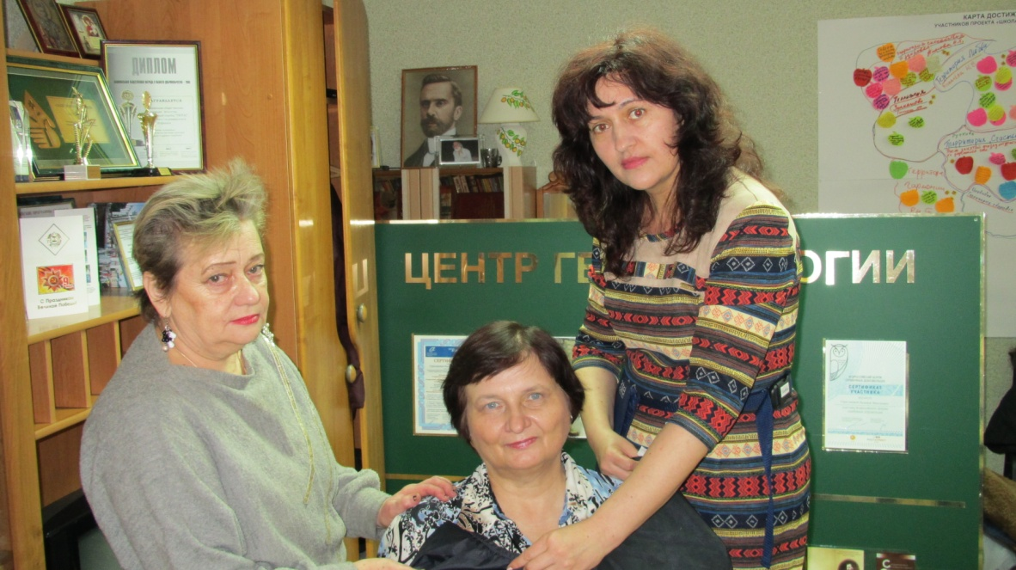
Мини-программа «Косметология и диетология в жизни «серебряных добровольцев»
Цель мини-программы: улучшение стиля и качества жизни ветеранов – «серебряных добровольцев».
Прогнозируемые результаты:
1. Поднятие настроения.
2. Вовлеченность «серебряных добровольцев» в реализацию программы по валеологии и «АРТ-терапия».

Slide 3
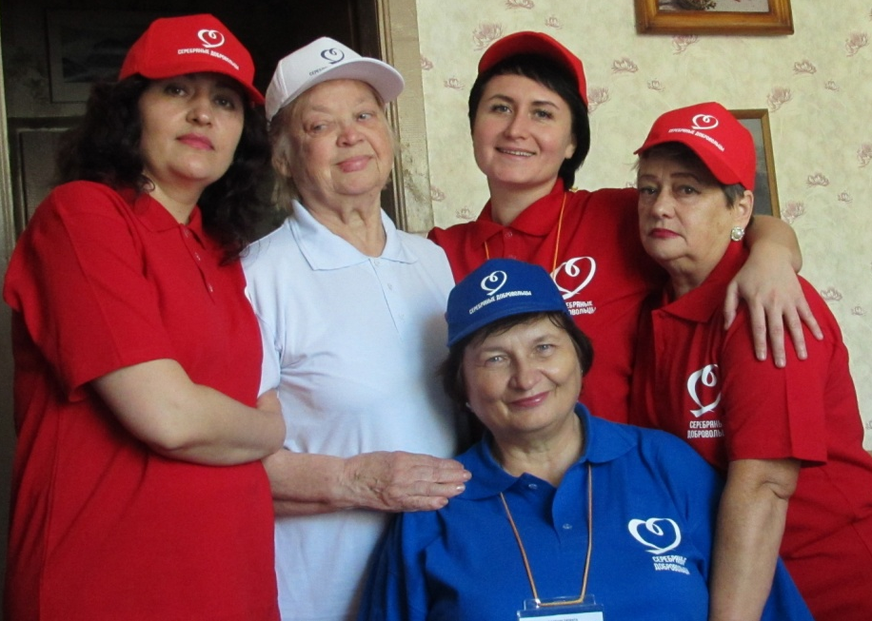
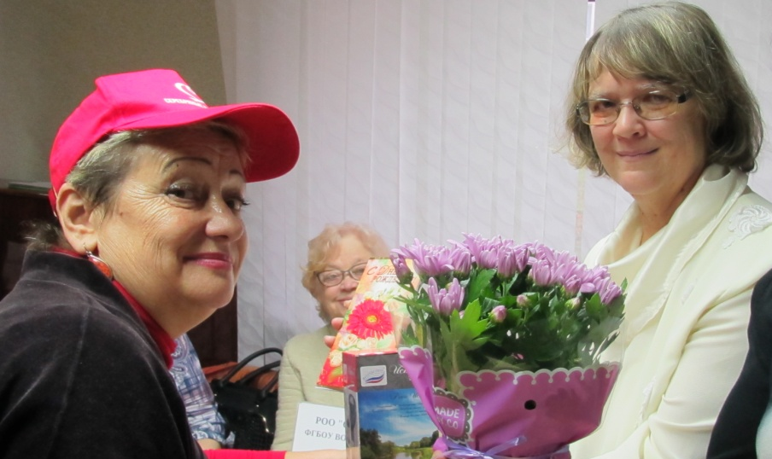
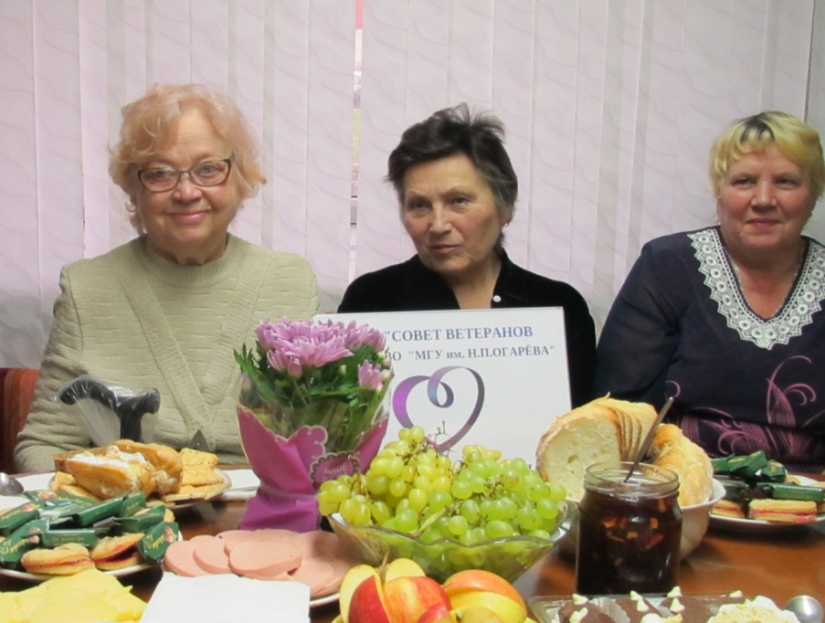
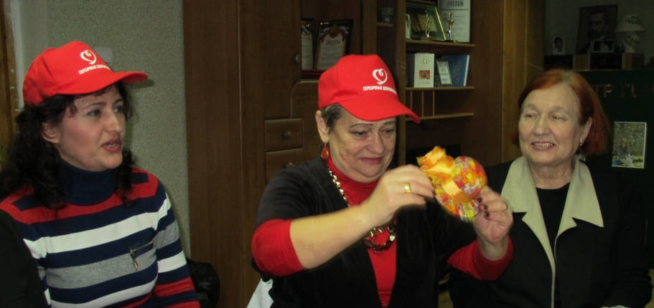
Мини-программа «Косметология и диетология в жизни «серебряных добровольцев»

Slide 4
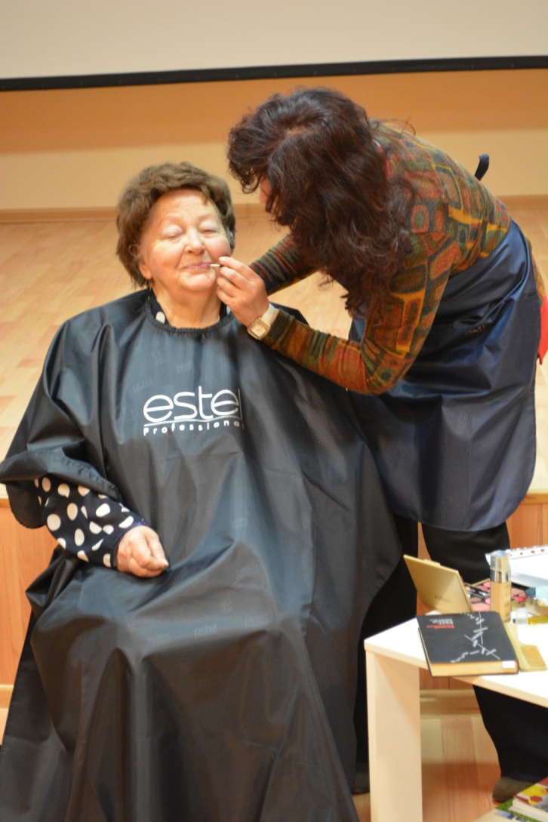
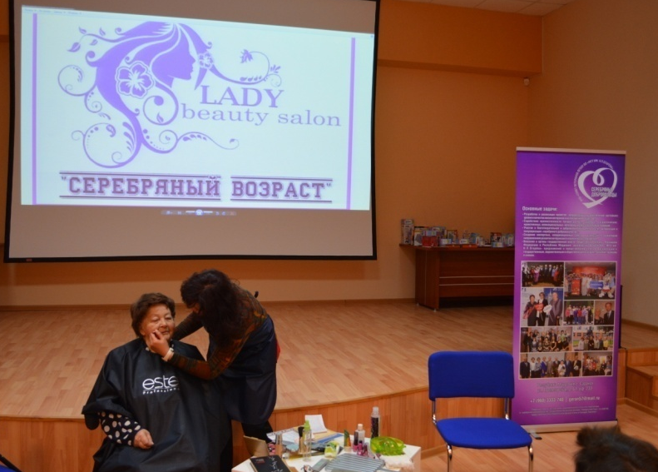
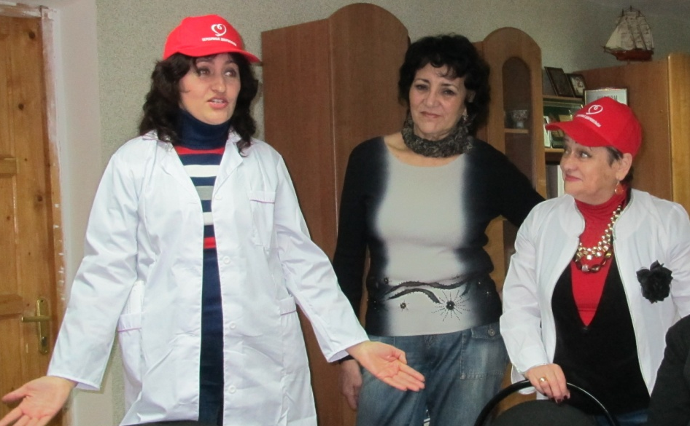
Мини-программа «Косметология и диетология в жизни «серебряных добровольцев»

Slide 5
Мини-программа «Косметология и диетология в жизни «серебряных добровольцев»
Наши контакты:
430005, Республика Мордовия, г. Саранск,
ул. Пролетарская, д. 63, каб.230.
Тел./факс: 8(8342) 29-05-45.
Странички в социальных сетях:
https://www.facebook.com/groups/509008799120389/
Автор и составитель презентации – Герасимов Сергей
БЛАГОДАРЮ ЗА ВНИМАНИЕ!

